Slide 1







RedaxScript
Hệ thống quản lý nội dung siêu nhẹ

Slide 2

WHOA!
Redaxscript là một hệ thống quản lý nội dung (CMS) hiện đại, siêu nhẹ và có mọi thứ bạn cần để xây dựng trang web để quản lý nội dung của bạn

Slide 3


Đề Tài
Sử Dụng
01
03
Cài Đặt
Phát Triển
02
04
Redaxscript CMS (CMS: Content Management System)
Hướng dẫn chi tiết cách sử dụng hệ thống RedaxScript
Hướng dẫn cài đặt hệ thống Redaxscript trên Ubuntu
Xây dựng blog cá nhân theo hệ thống có sẵn

Slide 4




01
Đề Tài
Redaxscript CMS (CMS: Content Management System)

Slide 5

Redaxscript là gì?
(Redaxscript CMS (CMS: Content Management System)):
Redaxscript là một hệ thống quản lý nội dung (CMS) hiện đại, siêu nhẹ và có mọi thứ bạn cần để xây dựng trang web để quản lý nội dung của bạn
Redaxscript CMS có thể giúp bạn tạo và quản lý nội dung của mình trên mọi thiết bị với giao diện quản trị và người dùng tối giản và hiện đại.

Slide 6
Redaxscript để làm gì?
Ứng dụng
Phát Triển
Hệ thống quản lý nội dung trực tuyến này cung cấp trình chỉnh sửa hình ảnh, quản lý trang web, tìm kiếm toàn văn bản, trình chỉnh sửa văn bản,…
Redaxscript cung cấp trình chỉnh thông tin, tạo tài khoản người dùng truy cập theo quyền mà quản trị viên trang web đó phân chia.
Hệ thống cung cấp đầy đủ chức năng giúp xây dựng blog cá nhân
Redaxscript dùng để xây dựng website để chia sẻ thông tin dữ liệu

Slide 7
Phân tích ưu nhược điểm của Redaxscript
Ưu điểm
Nhược điểm
Redaxscript rất nhẹ.
Có thể được cấu hình một cách linh hoạt.
Có một chủ đề của RedaxScript sử dụng BootStrap để cung cấp chức năng đáp ứng tốt và linh hoạt.
Back-end quản trị đơn giản, dễ sử dụng cho người mới bắt đầu
RedaxScript quá đơn giản. Không có nhiều module và plugin.
Việc cài đặt module, plugin khó khăn hơn so với các CMS khác. Có ít tài liệu về Redaxscript
Bảng điều khiển đơn giản dẫn đến thiếu các tuỳ chọn cấu hình.

Slide 8

Cài Đặt
02
Hướng dẫn cài đặt hệ thống Redaxscript trên Ubuntu

Slide 9
Quá trình cài đặt
Apache2
MariaDB
PHP
RedaxScript
sudo apt install apache2
sudo apt-get install mariadb-server mariadb-client
sudo apt install php7.2 libapache2-mod-php7.2 php7.2-common php7.2-sqlite3 php7.2-curl php7.2-intl php7.2-mbstring php7.2-xmlrpc php7.2-mysql php7.2-gd php7.2-xml php7.2-cli php7.2-zip
cd /tmp && wget https://redaxscript.com/_download/releases/redaxscript-4.2.0-full.zip

Slide 10


03
Sử Dụng
Hướng dẫn chi tiết cách sử dụng hệ thống RedaxScript

Slide 11


Báo Cáo

Slide 12
Phát Triển
04
Xây dựng blog cá nhân theo hệ thống có sẵn

Slide 13

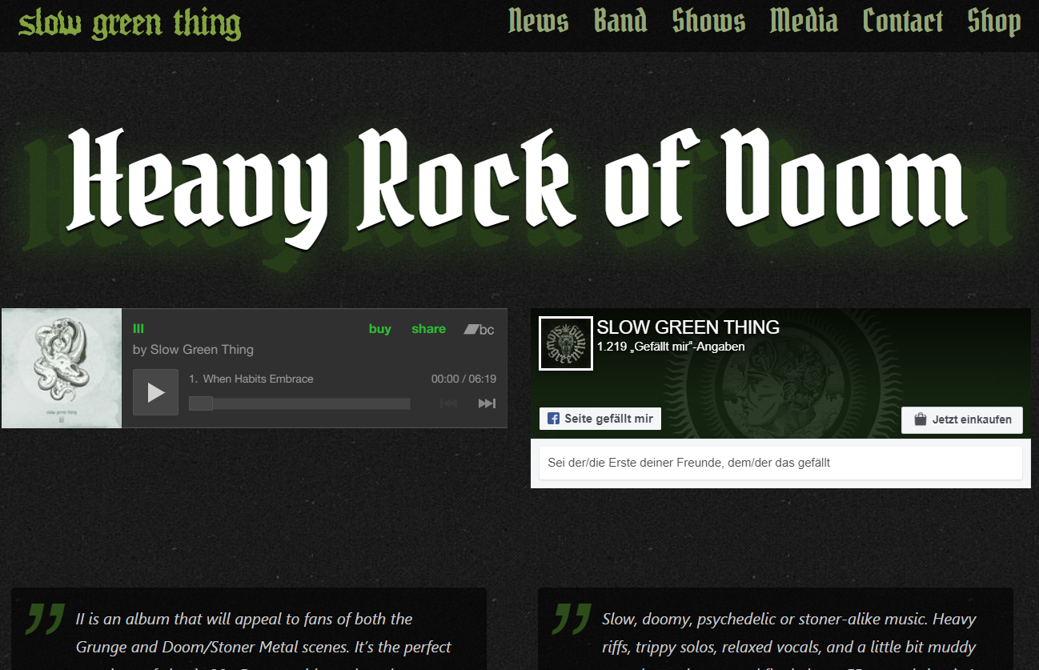

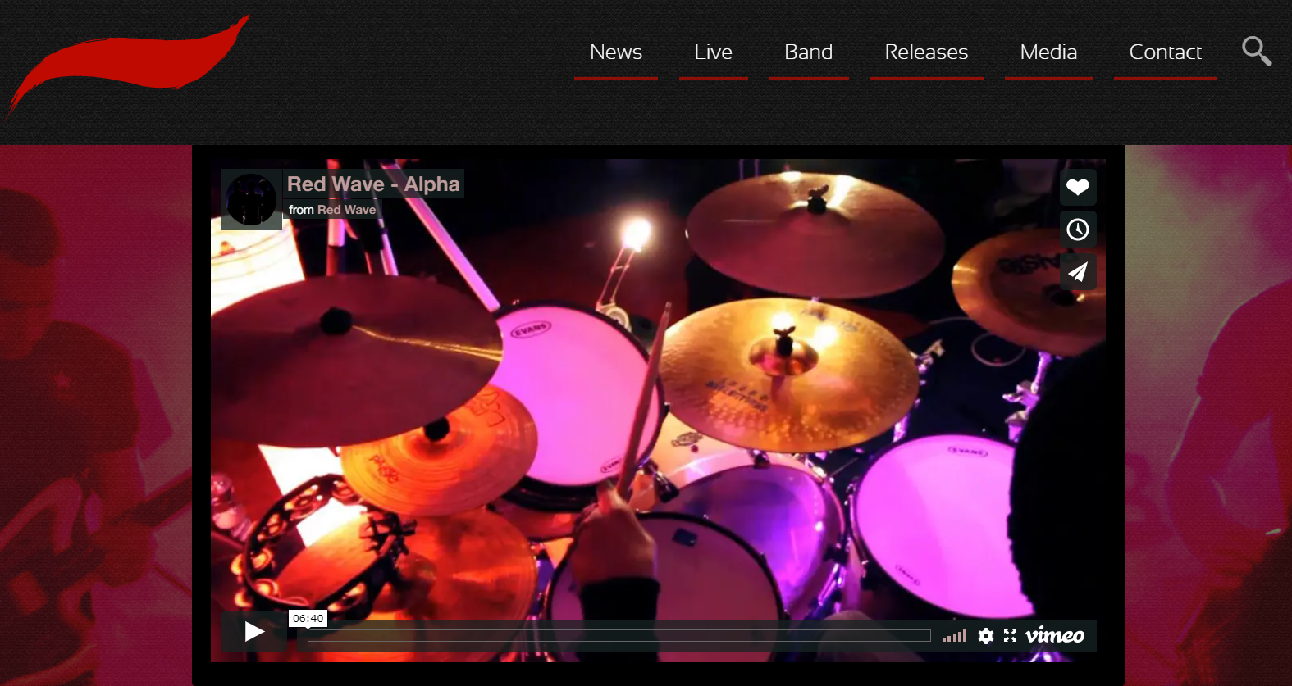

Slide 14





Templates
Modules
Có thể phát triển các giao diện khác nhau cho trang web
Có thể tuỳ biến các module theo yêu cầu

Slide 15
Việt Hưng
Thành Viên
Việt Đức

Slide 16
THANKS

